Slide 2

Новинки компании
«Пепперл + Фукс Аутомейшн»
В СЕРИЙНОМ ПРОИЗВОДСТВЕ
И РЕАЛИЗАЦИИ В БЛИЖАЙШИХ ПЛАНАХ
Представители компании: Рыжев Сергей Николаевич
Гогин Андрей Евгеньевич

Slide 3
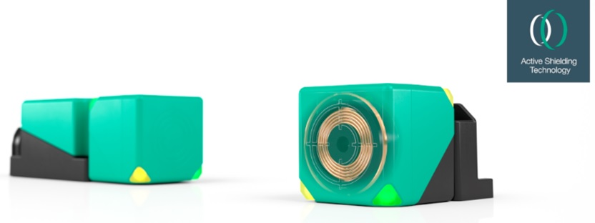
New
Индуктивные датчики VariKont с технологией активного экранирования для стабильно высокого расстояния переключения

Slide 4
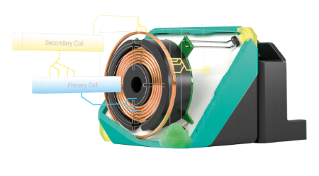
Индуктивные датчики VariKont с технологией активного экранирования для стабильно высокого расстояния переключения
Постоянно большие расстояния переключения: 30 мм для монтажа заподлицо и 50 мм для монтажа не заподлицо - независимо от окружающего материала установки!
Используется комбинация двух катушек: первичной катушки и вторичной катушки
Могут работать при температурах от -25 ° C до + 75 ° C
Угловые светодиоды высокой видимости позволяют проверять состояние в любое время и с любой точки зрения.
Головка датчика может вращаться в пяти направлениях для оптимального выравнивания с целью.
Как и в случае с обычными датчиками, первичная катушка обнаруживает цель.
В то же время, вторичная катушка измеряет окружающую среду , включая ситуацию установки и окружающий материал.
Вторичная катушка
Первичная катушка

Slide 5
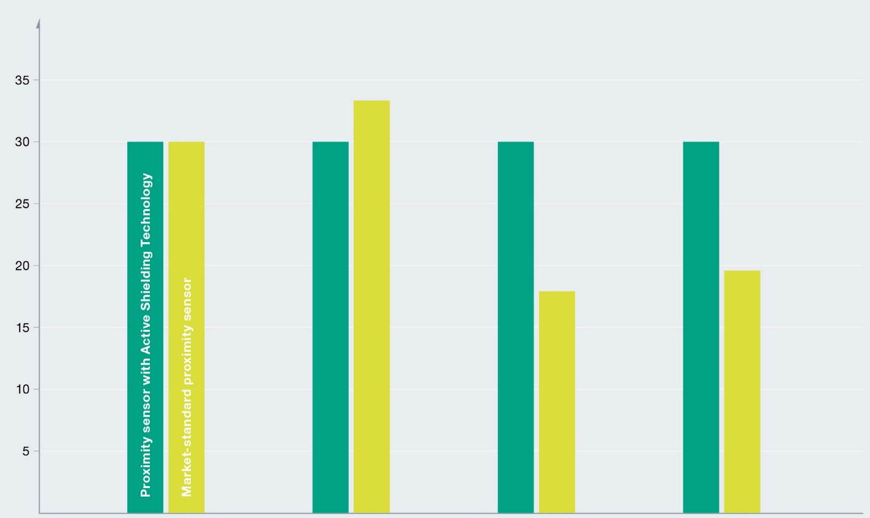
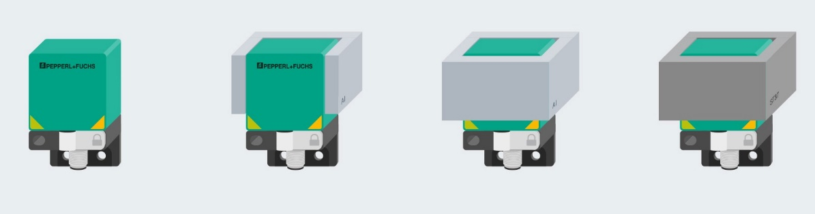
Индуктивные датчики VariKont с технологией активного экранирования для стабильно высокого расстояния переключения
Расстояние переключения в разных ситуациях установки
Стандартный датчик
Датчик с активным экранированием
Расстояние переключения, мм
Не встроен
Алюминий с трех сторон
Алюминий со всех сторон
Сталь со всех сторон

Slide 6
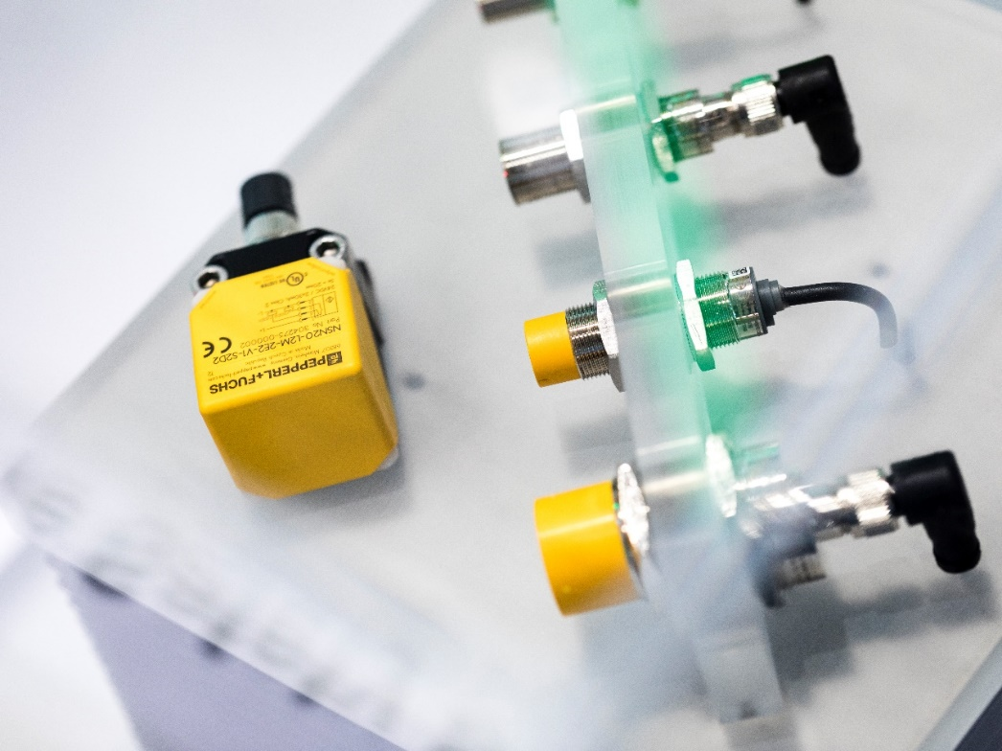
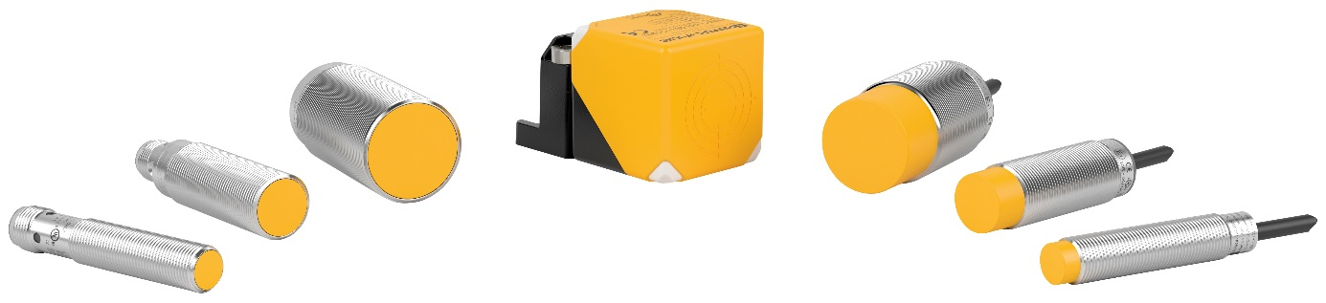
New
Индуктивные датчики безопасности

Slide 7



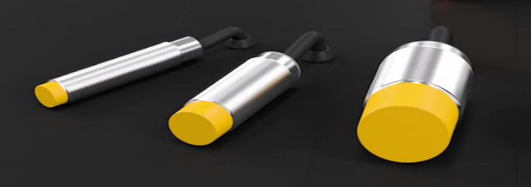
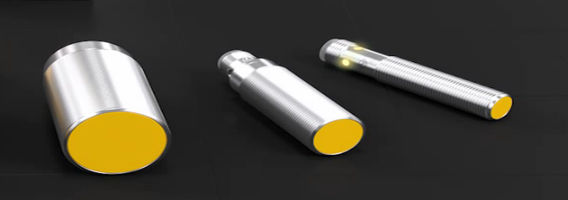
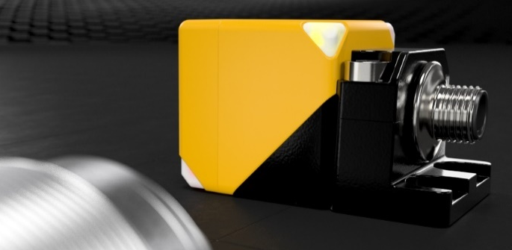
Индуктивные датчики безопасности
Монтаж не заподлицо
Корпус М12, М18, М30
Монтаж заподлицо
Корпус М12, М18, М30
Кубическая конструкция с поворотной сенсорной головкой
Portfolio
Part no. | Model number | Description
304275-000001 | NSB15-L2M-2E2-V1-S2D2 | L2M, safety, flush, PL d/SIL 2 approval, 2E2 output with OSSD interface, V1 connection
304275-000002 | NSN20-L2M-2E2-V1-S2D2 | L2M, safety, non-flush, PL d/SIL 2 approval, 2E2 output with OSSD interface, V1 connection
304276-000003 | NSB2-12GM45-2E2-V1-S2D2 | M12, brass housing, flush, PL d/SIL 2 approval, 2E2 output with OSSD interface, V1 connection
304276-000010 | NSN4-12GM50-2E2-M1-S2D2 | M12, brass housing, non-flush, PL d/SIL 2 approval, 2E2 output with OSSD interface, E1 approval, increased temp. range, 2 m PUR cable
304276-000022 | NSB5-18GH45-2E2-V1-S2D2 | M18, V4A housing, flush, PL d/SIL 2 approval, 2E2 output with OSSD interface, V1 connection
304276-000035 | NSB10-30GM50-2E2-V1-S2D2 | M30, brass housing, flush, PL d/SIL 2 approval, 2E2 output with OSSD interface, V1 connection

Slide 8
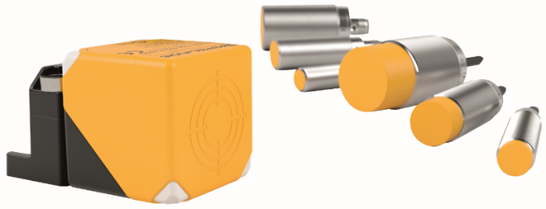
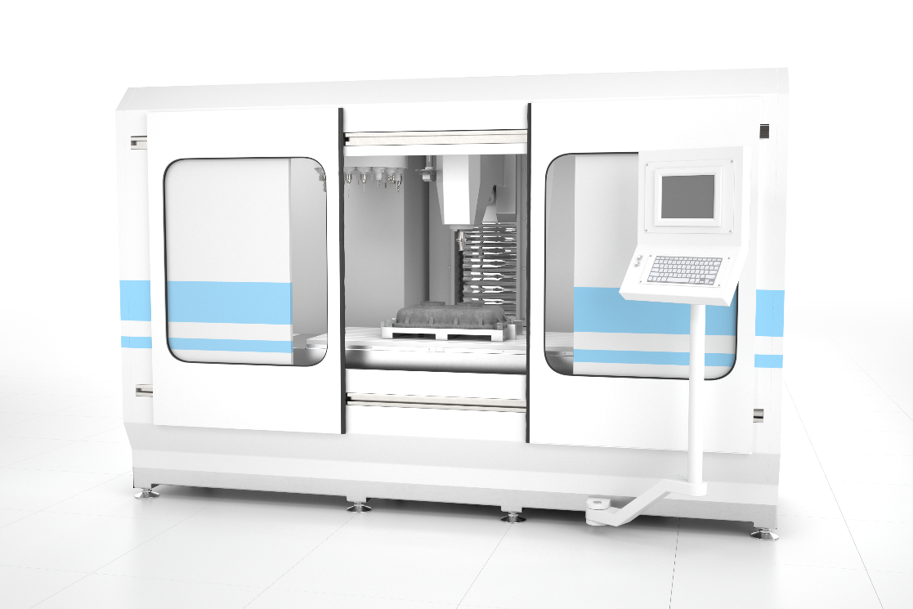
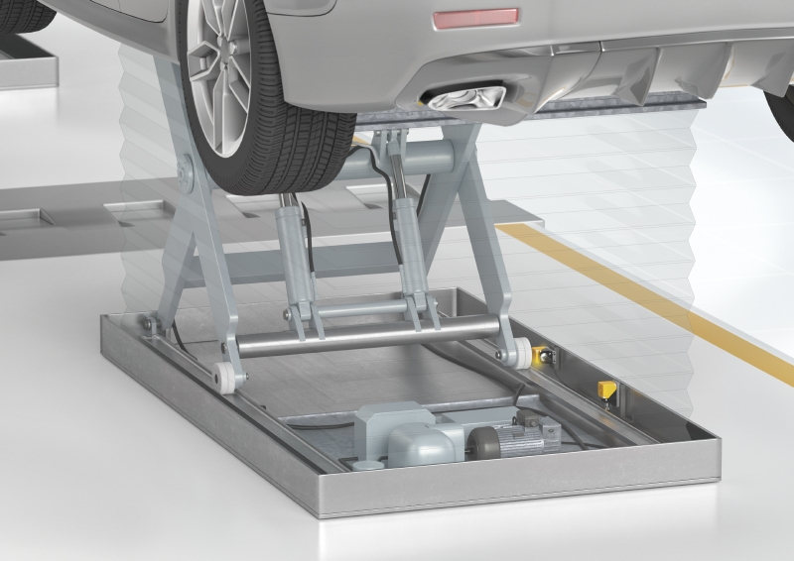
Индуктивные датчики безопасности
Нет «мёртвых» зон
Два информационных выхода;
Создание цепи безопасности совместно с контроллером безопасности;
Работа в особо ответственных местах, связанных с безопасностью персонала
MTTFd = 7500 a
(время в годах наработки на отказ, без учёта старения элементов датчика);
для сравнения: у обычных индуктивных датчиков MTTFd = 1300 a
Датчик безопасности подтверждает верное нижнее положение подъёмника
Датчик безопасности подтверждает закрытое состояние дверей перед пуском станка

Slide 9
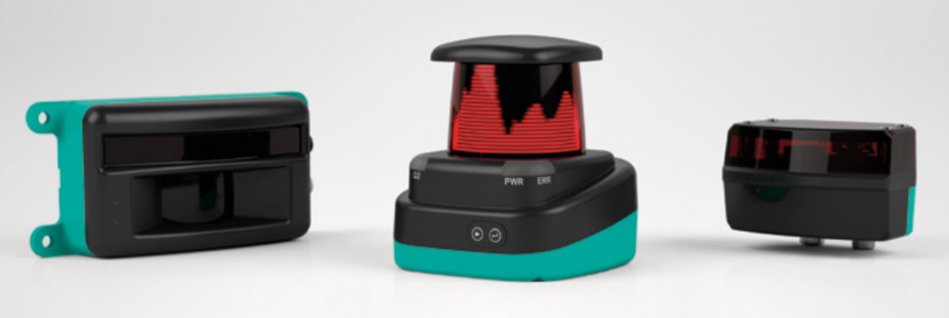
Сканеры пространства - LiDAR

Slide 10
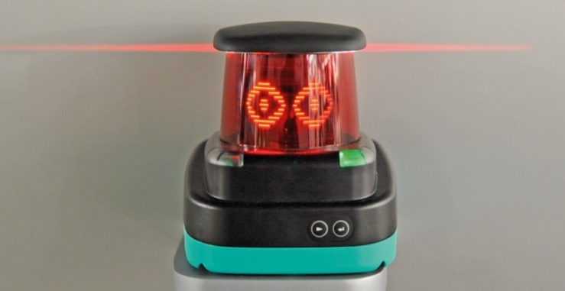
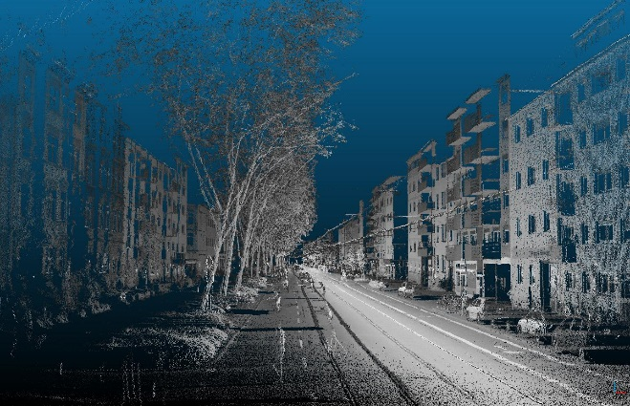
Сканеры пространства - LiDAR
Уже несколько лет производится ассортимент сканеров R 2000
с одним вращающимся лазером
Для сложных задач обнаружения объектов
Для задач навигации автоматических тележек
Для построения картины окружающего пространства
Для измерения профилей

Slide 11
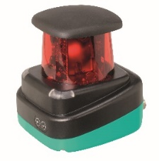
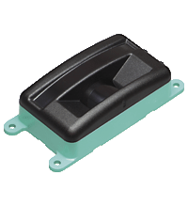
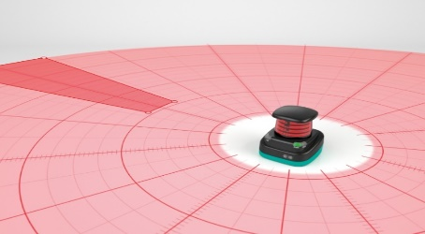
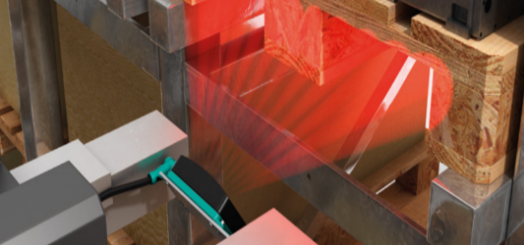
Сканеры пространства - LiDAR
 | LiDAR R 2000 | LiDAR R 2100
Количество лучей | 1 красный или ИК | 11
Захват пространства по вертикали | 1 слой | 1 слой
Быстродействующий привод | Измерение с вращением зеркала | Измерение 11 лучами
Назначение | Обнаружение присутствия Анти-столкновение | Обнаружение присутствия Анти-столкновение Навигация Робототехника
Обзор 360°
Обзор 88°

Slide 12
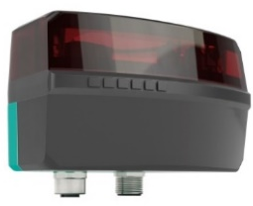
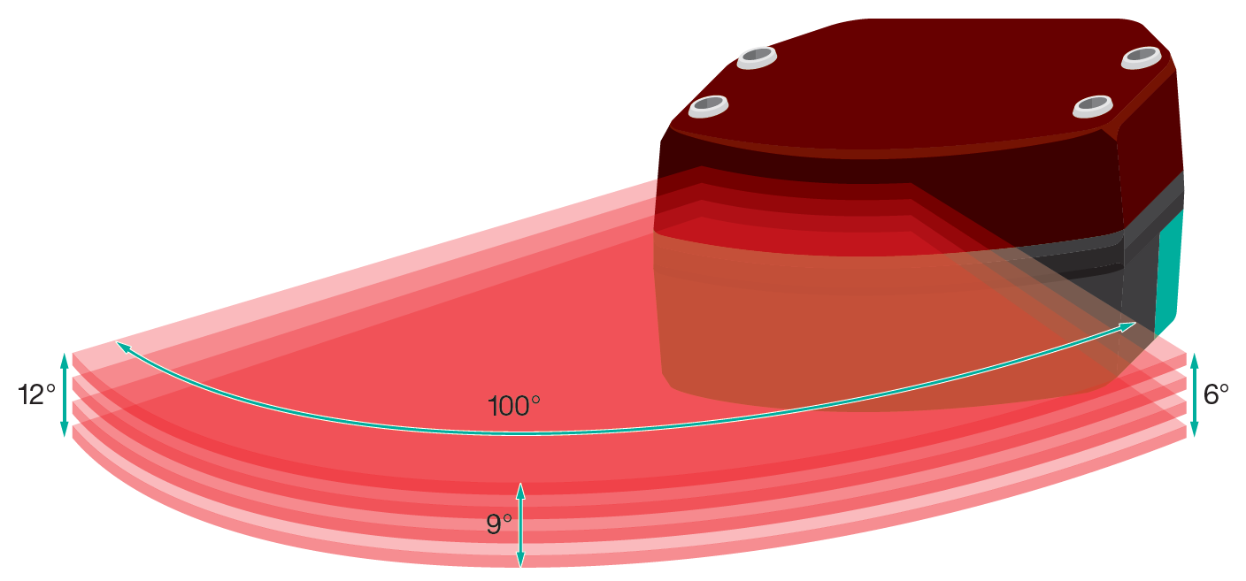
New
Сканеры пространства - LiDAR
 | LiDAR R 2300
Количество лучей | 4 ИК
Захват пространства по вертикали | 4 слоя Значительно выше надёжность обнаружения объекта
Быстродействующий привод | Вращение настроечн. красного лазера; ИК измерения
Назначение | Робототехника Навигация
Обзор 100°

Slide 13

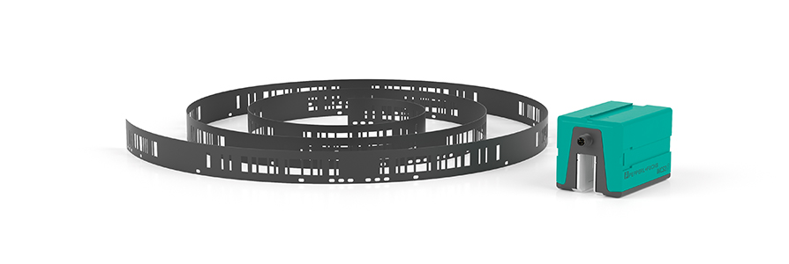
WCS для измерения абсолютных перемещений

Slide 14
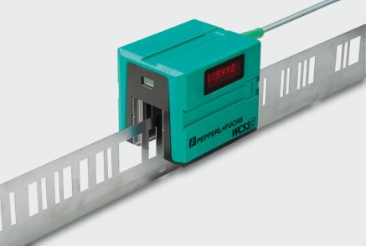
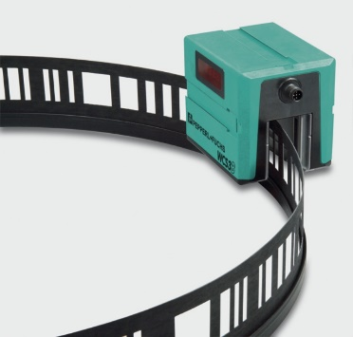
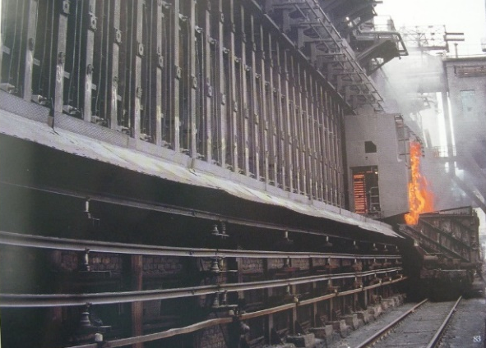
WCS для измерения абсолютных перемещений
Оптическая ИК система с кодовым рельсом хорошо зарекомендовала себя :
Для задач измерения абсолютного перемещения по прямой
Для задач движения по сложным траекториям
Криволинейные перемещения
Способны работать в сильной запылённости и загазованности

Slide 15
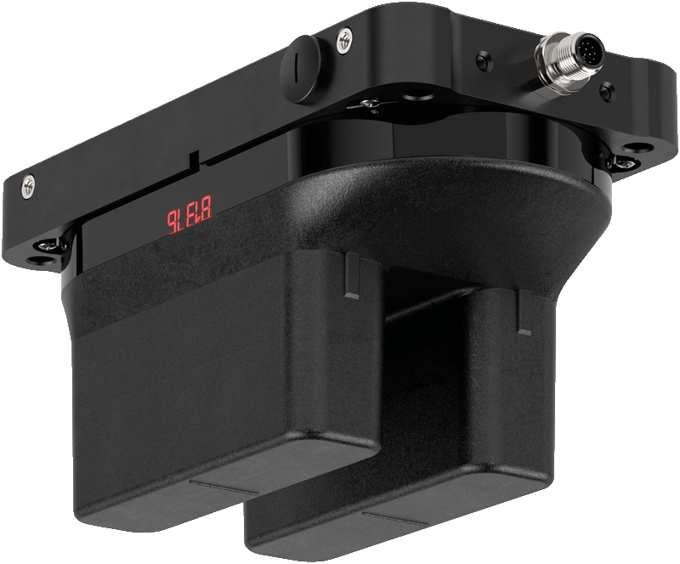
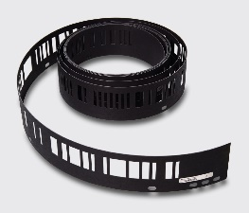
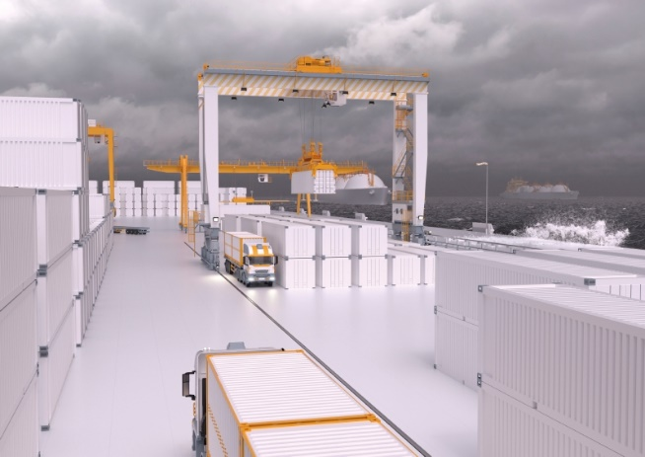
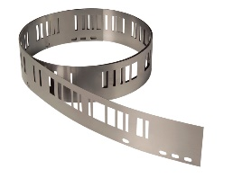
New
WCS для измерения абсолютных перемещений
 | WCS | WCS extended
Высокое разрешение | ± 0,4 мм | ± 0,4 мм
Абсолютные перемещения | max 314 m | max 628 m
Температура | 0 °С … + 60 °С | - 40 °С … + 60 °С
Степень защиты | IP 54 | IP 69 работает на открытом воздухе в среде атмосферных осадков
Ламинированный пластиковый кодовый рельс
Кодовый рельс из нержавеющей стали

Slide 16
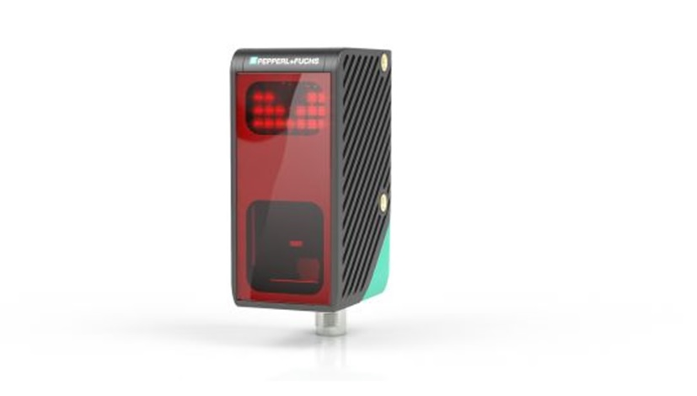
Датчики светового сечения SmartRunner

Slide 17
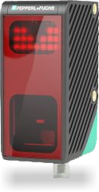



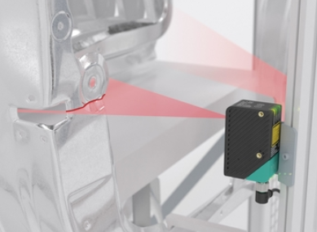
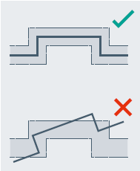
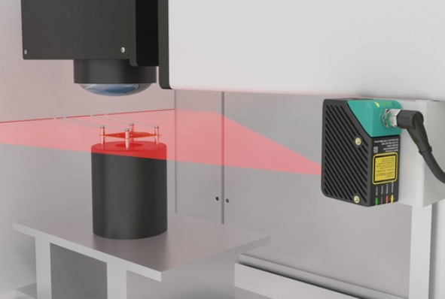
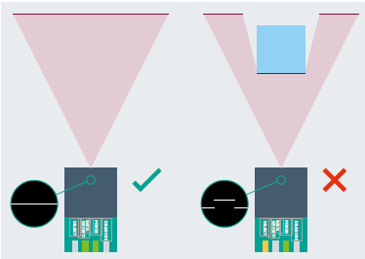
Датчики светового сечения SmartRunner
SmartRunner Matcher
Специалист в области сравнения профилей
SmartRunner Detector
Специалист в области высокоточного обнаружения

Slide 18
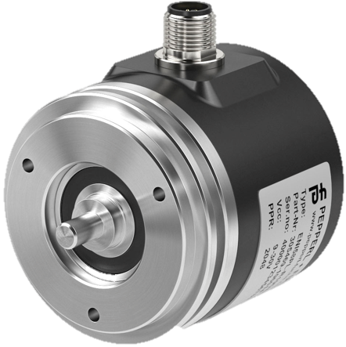
New
Конфигурируемый инкрементальный энкодер ENI58PL

Slide 19

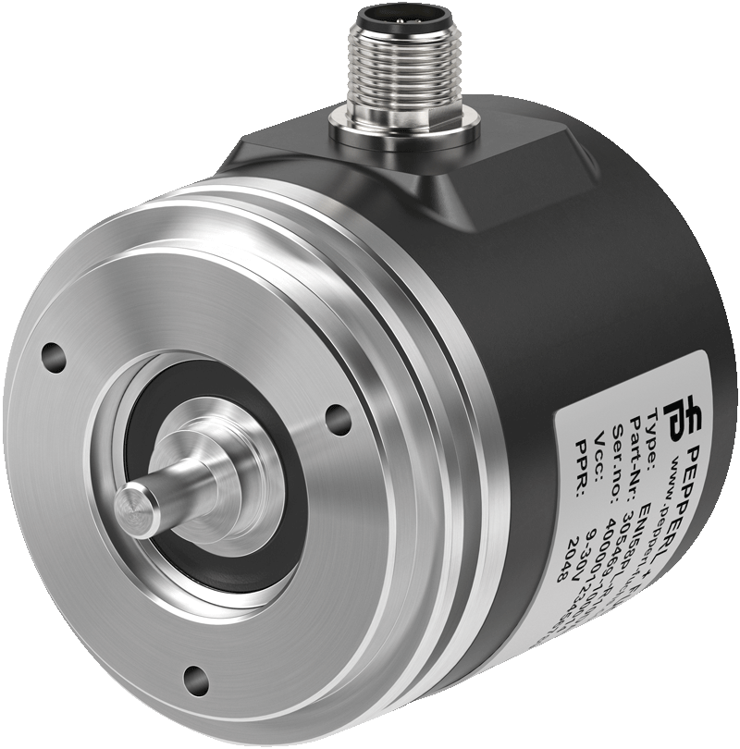
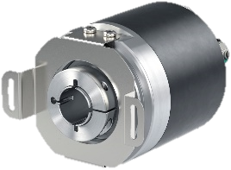
Конфигурируемый инкрементальный энкодер ENI58PL
Техническая информация
Серия ENI58PL
Диаметр корпуса | 58 mm
Тип вала | Со сплошным валом и с полым ротором
Технология сканирования | Magnetic
Абсолютная точность | 0.1°
Частота вращения | max. 12000 min -1
Ударопрочность / виброустойчивость | 100 g, 6 ms, EN 60068-2-27
Температурный диапозон | - 40 °C … 85 °C
Степень защиты | IP65 / IP67
Подключение | Cable, M12 или M23
Со сплошным валом
С полым ротором

Slide 20
Конфигурируемый инкрементальный энкодер ENI58PL
Программируемые значения:
Количество импульсов на оборот:
1 ... 16384
Направление вращения: налево или направо
Параметры уровня выходного напряжения: HTL или TTL

Slide 21
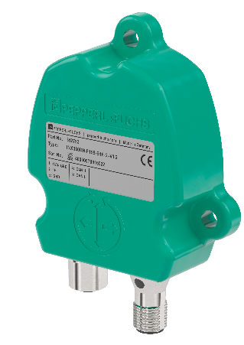
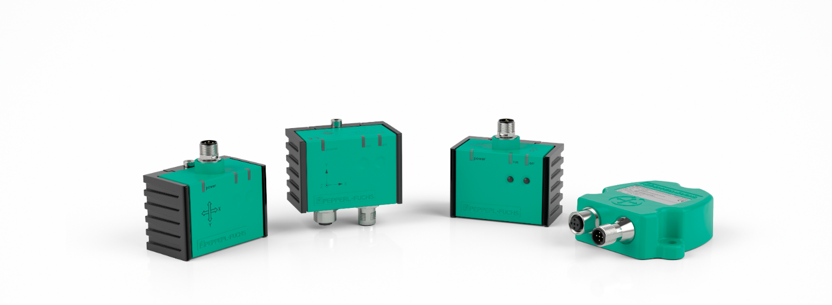
Новый датчик наклона с высокой точностью - СЕРИЯ F199
New

Slide 22




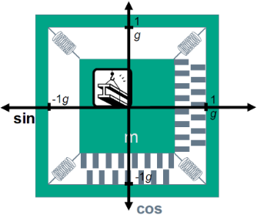
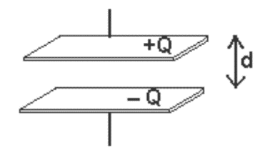
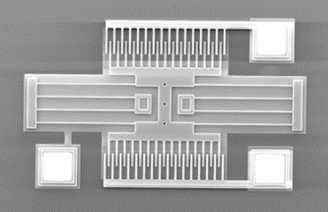
Новый датчик наклона с высокой точностью серии F199
Для высокоточных измерений наклона. Абсолютная точность < ± 0,15°
Цельный металлический корпус и высокая механическая ударопрочность для использования в сложных условиях окружающей среды
Измерение наклона от 0 ... 360° с использованием только одного датчика
Модель системы MEMS
Конденсатор
Микросхема MEMS на плате
MEMS-технология –
Micro-Electro-Mechanical-System
Измерение осуществляется с помощью комбинации массы и конденсаторов

Slide 23
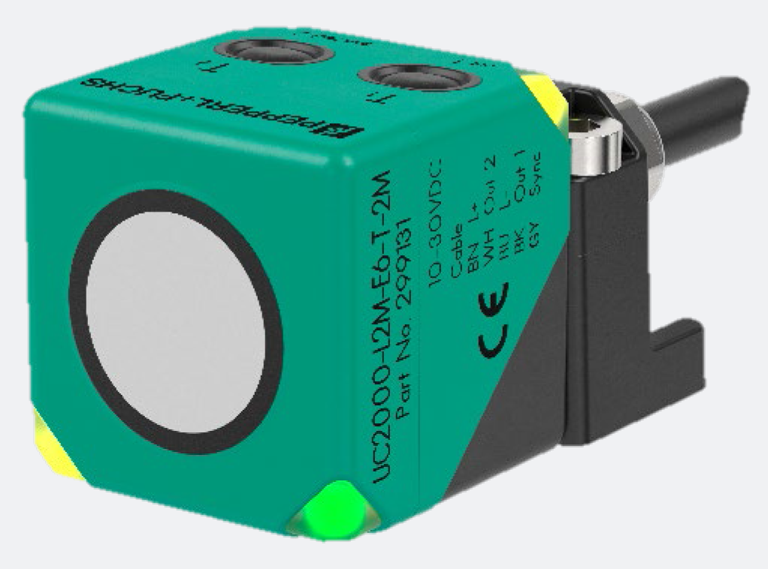
New
Ультразвуковой датчик серии L2
Расширенный температурный диапазон - 40°С.. +70°C

Slide 24

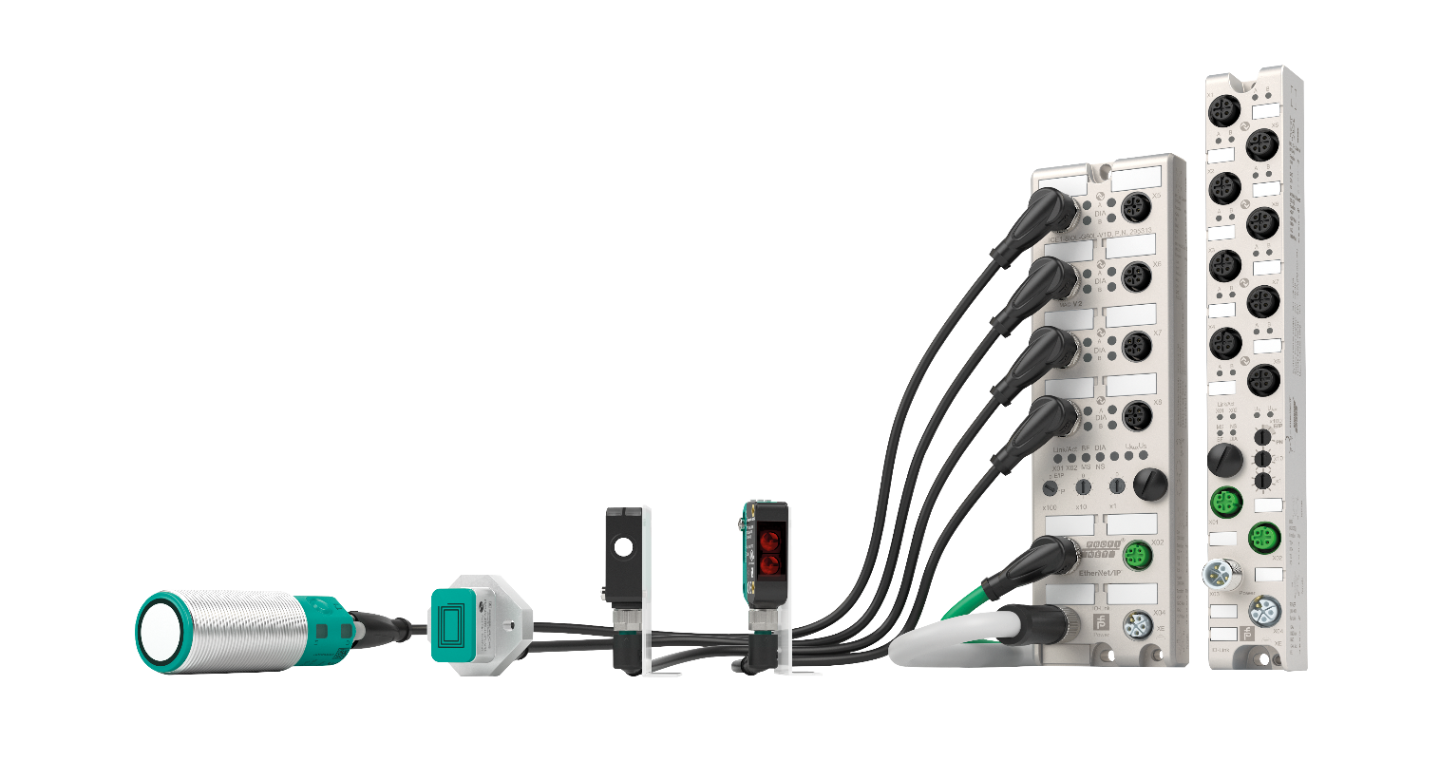
Датчики и оборудование с интерфейсом IO - Link

Slide 25
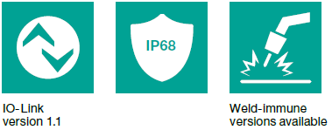
Датчики и оборудование с интерфейсом IO - Link
Датчики с интерфейсом IO-Link
Индуктивные датчики

Slide 26
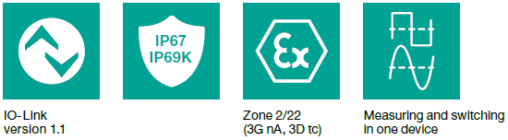
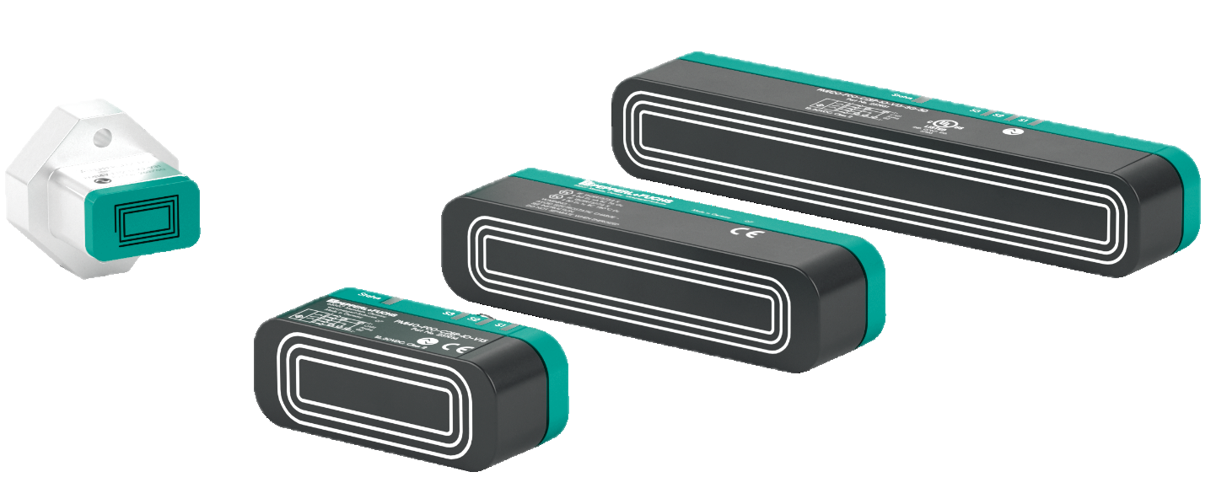
Датчики и оборудование с интерфейсом IO - Link
Датчики с интерфейсом IO-Link
Индуктивные системы позиционирования

Slide 27
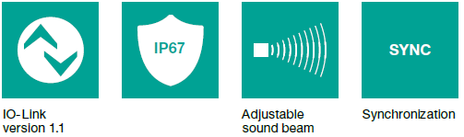
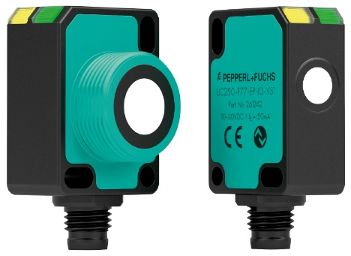
Датчики и оборудование с интерфейсом IO - Link
Датчики с интерфейсом IO-Link
Ультразвуковые датчики

Slide 28

Датчики и оборудование с интерфейсом IO - Link
Датчики с интерфейсом IO-Link
Фотоэлектрические датчики

Slide 29


Датчики и оборудование с интерфейсом IO - Link
Датчики с интерфейсом IO-Link
Система идентификации RFID

Slide 30

Датчики и оборудование с интерфейсом IO - Link
Датчики с интерфейсом IO-Link
Инкрементальные магнитные энкодеры (шифраторы)

Slide 31


Датчики и оборудование с интерфейсом IO - Link
I/O Hub с IO-Link

Slide 32


Датчики и оборудование с интерфейсом IO - Link
2019 год
Приобретение Американской компании COMTROL Corporation
пионера в области промышленной связи Ethernet и IO-Link Master.
Полная инфраструктура для облачных приложений

Slide 33








ОТ ДАТЧИКА К ОБЛАКУ
RocketLinx®
Управляемые и неуправляемые коммутаторы Ethernet
Шлюзы IO-Link Masters
для локальных сетей (поддерживают протоколы: EtherNet/IP, PROFINET, and MODBUS TCP)
Шлюзы DeviceMaster®
для локальных сетей (подключение RS-232/422/485 к сетям PROFINET или EtherNET/IP)

Slide 34

Новый стандарт FA/PA – оборудование для взрывоопасной зоны 1 / 21
New
2020
Специальное ограждения для взрывоопасных зон
Для взрывоопасных зон 1 / 21
Стационарные 2-D
считыватели кодов
Системы позиционирования
Датчики LIDAR
Фотоэлектрические датчики дистанции
RFID головки чтения/записи
Датчики угла наклона и ускорения
Другие промышленные датчики

Slide 35






Новый стандарт FA/PA – оборудование для взрывоопасной зоны 1 / 21
RFID головка с частотой HF – 13,56 МГц
IQH1-FP-V1-Ex GUBW1
RFID головка с частотой UHF – 865 - 928 МГц
UH-F190-V1-FR1-01-Ex GUBW1
Фотоэлектрический датчик дистанции VDM28
VDM28-50-R1-IO/110/116/122-E
Инклинометр
INX360D-F99-I2E2-V15-Ex
Стационарный 2-D считыватель кодов
OPC120W-F200-R2-Ex
Оптическая считывающая головка позиционирования PXV
PXV100-F200-R4-V19-Ex

